Slide 1
국내외 노인인권 보호〮증진 활동 현황과
노인 단체의 역할
박 영 란 교수
강남대학교 실버산업학과/
국제제론테크놀로지학회(International Society for Gerontechnology) 한국지부장

Slide 2
내 용
노인인권 보호〮증진을 위한 UN 동향
노인인권과 노인단체의 역할
노인인권의 개념과 현주소

Slide 3
노인인권의 개념과 현주소

Slide 4
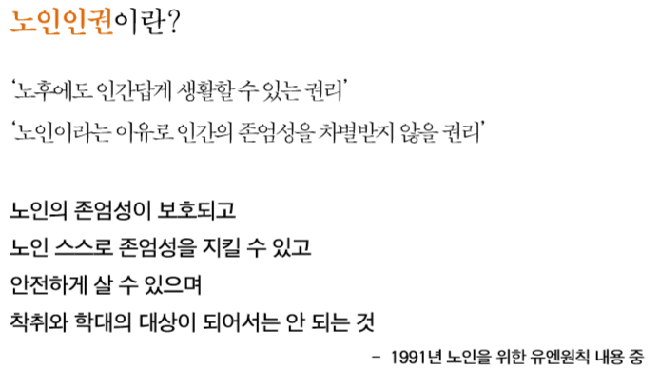
출처: 노인학대: 신고부터 예방까지 팜플렛

Slide 5


인권(人權, human rights)이란 사람으로서
마땅히 누려야 할 자유·평등 등의 기본적 권리
유엔 세계인권선언문 채택(1948년)
한국 국가인권위원회 신설(2001년)

Slide 6
유엔 세계인권선언문
모든 사람이 지니고 있으며, 누구도 빼앗을 수 없는 권리와 자유 30가지 명시
고문을 받지 않을 권리
표현의 자유
교육을 받을 권리
생명권, 자유권, 사생활권 등의 시민적, 정치적 권리
사회보장을 받을 권리, 건강권, 적절한 주거지에서 살 권리 등의 경제적, 사회적, 문화적 권리

Slide 7


출처: https://m.post.naver.com/viewer/postView.nhn?volumeNo=17295817&memberNo=36512416

Slide 8
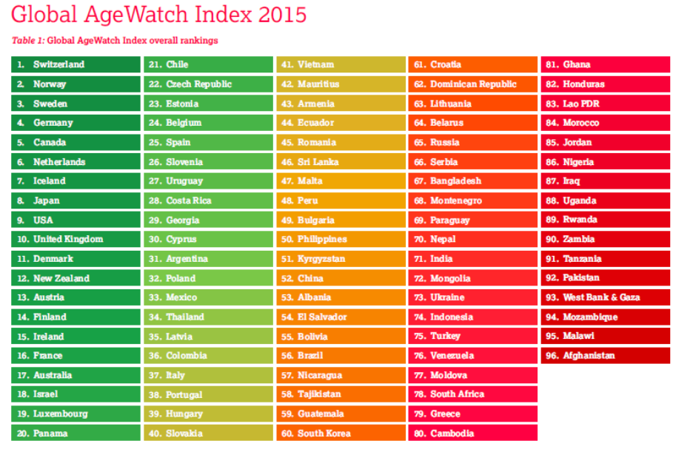
한국 노인인권의 현주소
자료: https://oxfamblogs.org/fp2p/how-are-countries-treating-their-over-60s-new-global-agewatch-index/

Slide 9
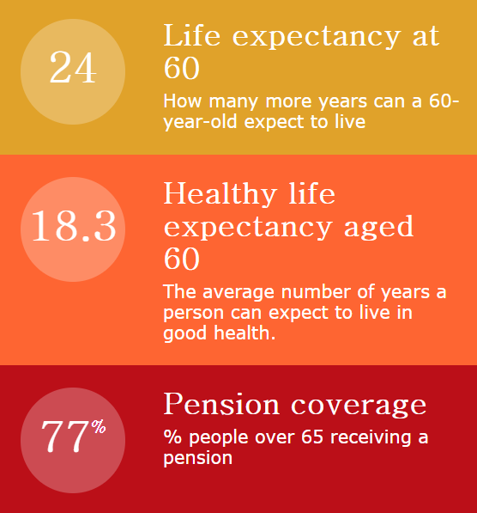
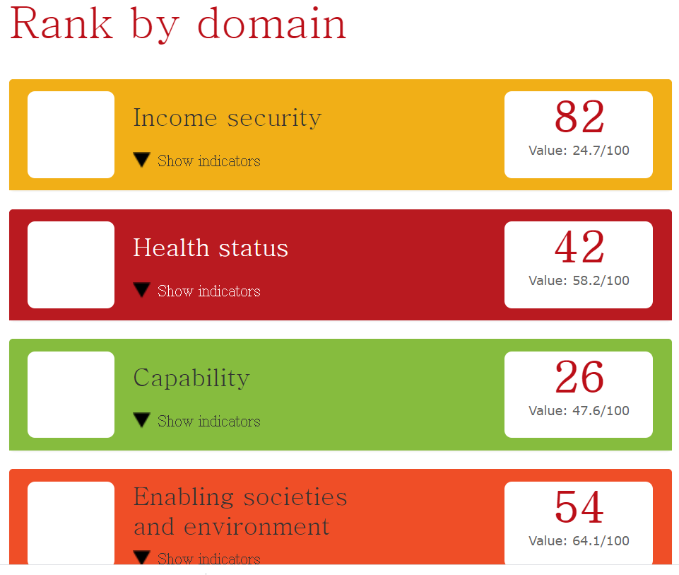

국제헬프에이지
한국 현황

Slide 10
노인인권 침해 이슈
빈곤
질병
소외
학대
혐오
연령차별
노인인권 현황 및 국제동향은 발제자가 국제인권옹호 한국연맹 주최 심포지엄(사회적 약자의 인권과 한국사회)
(2016년 5월 26일) 및 한국헬프에이지 Age Talk(2018년 9월 7일) 등에서 발표한 내용의 일부를 발췌함

Slide 11
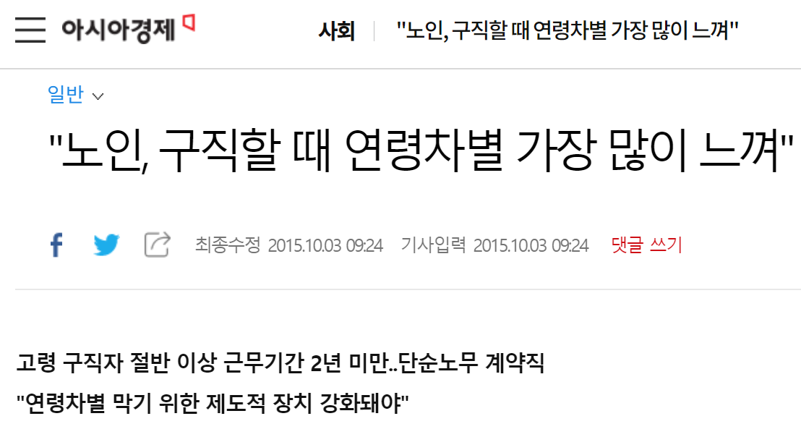
출처: https://www.asiae.co.kr/article/2015100217333343727
[노인인권]에 대한 인식 낮음
제도와 현실의 괴리 속에서 인권침해를
경험하는 고령자들이 많음

Slide 12



국가인권위원회 [노인인권종합보고서]
연구진: 원영희 외(2017)
출처: http://www.vop.co.kr/A00001337455.html

Slide 13
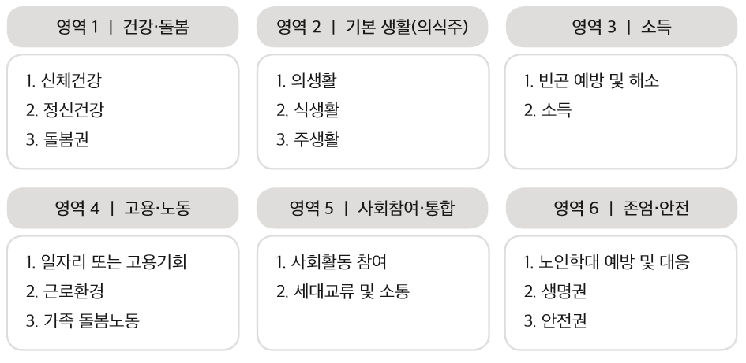
노인인권종합보고서의 노인인권 영역

Slide 14
노인인권 보호〮증진을 위한 UN 동향

Slide 15

최근 노인인권에 대한 관심이 커지고 있음
노인 인구가 급격히 증가함에 따라 인권 침해와 차별에 노출되는 노인의 수 급증
차별과 폭력·학대, 방임, 소외 등과 같은 형태로 노인의 인권 문제 증가
그림 출처: https://www.springerpub.com/global-aging-9780826162533.html

Slide 16
노인인권 보호〮증진 활동
노인인권 운동 동향
1980년대부터 국제적으로 노인의 인권 보장과 관련된 국제적 기준, 원칙 또는 행동계획 수립
1982년
1991년
2002년
2010년대 이후
1948년

Slide 17
노인권리선언
1948년 국제연합(United Nation): ‘노인권리선언’을 발표
‘노인권리선언’은 사회권을 중심으로 원조를 받을 권리, 의식주, 노동에 대한 기본 권리, 신체적 건강, 정신적 건강의 돌봄에
관한 권리, 여가에 대한 권리, 안전과 안심에 대한 권리,
존경받을 권리 등 10가지 권리 포함

Slide 18

비엔나 국제고령화행동계획
1982년: 비엔나 ‘고령화에 대한 세계회의’ 에서 국제고령화행동계획 채택
‘소득안정과 고용’ 등 62개항 권고
사진 출처:: https://www.facebook.com/UNVienna/

Slide 19
노인을 위한 유엔원칙
1991년에는 UN 총회 ‘노인을 위한 유엔원칙’ 채택
노인을 위한 독립(independence), 참여(participation), 돌봄(care), 자아실현(self-fulfillment), 존엄(dignity) 등 5개 영역에서 정부가 고려해야 할 18개 원칙 제시(노인들의 건강과 영양, 노인소비자의 보호, 주거와 환경, 가족, 사회복지, 소득보장과 고용, 교육 등)
인구의 고령화에 효과적으로 대처할 수 있도록 정부와 시민사회의 역량 강화, 노인들의 잠재적 능력 개발의 필요성 강조

Slide 20
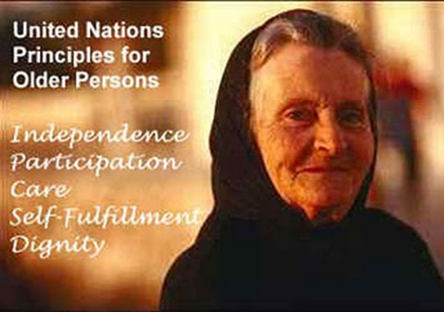
General Assembly, Resolution 46/91(December, 1991)
모든 연령대가 함께 살아가는 사회 실현
Towards a society for all ages

Slide 21
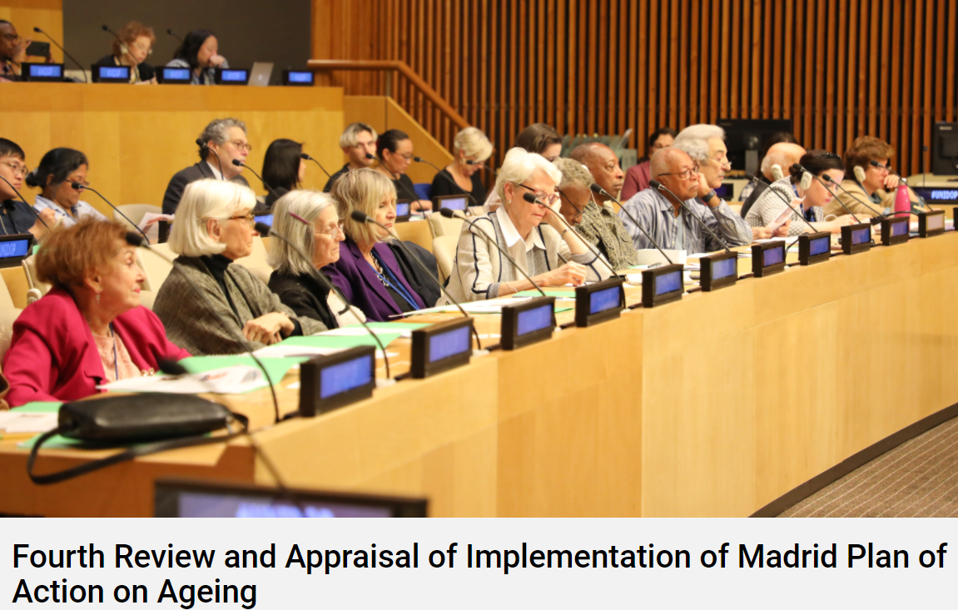

마드리드 고령화 국제행동계획(MIPAA)
2002년 스페인 마드리드에서 제2차 고령화 총회 개최
3개의 장 132개의 문항으로 구성된 ‘마드리드 고령화 국제행동계획’ 채택
➔ 국내 고령사회정책 수립에도 영향을 미침
그림 출처: https://www.un.org/development/desa/ageing/news/2019/12/4th-mipaa/

Slide 22
마드리드 고령화국제행동계획 (2002)
<Madrid International Plan of Action on Ageing>
노인들이 완전히 차별 없이 평등하게 참여하는 모든 세대를 위한 포괄적인 사회를 창조하기 위하여,
발전에의 권리를 포함한 모든 인권과 기본적인 자유를 증진하고 보호하는 것은 중요하다.

Slide 23
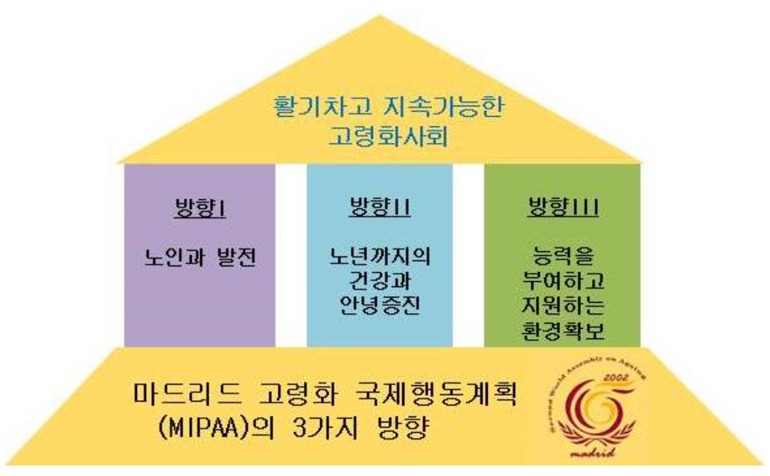
인구의 고령화가 경제․사회적인 부담이 아니고 미래발전의 토대가 됨을 강조하고 각 국가의 적극적인 자세를 요청함

Slide 24
유엔 차원에서 MIPAA를 이행하기 위한 노력의 일환으로 노인인권협약 제정 논의 진행
2009년 7월: 제64차 유엔총회에서 유엔 사무총장이 노인인권의 보장을 위해 별도의 노인인권협약 제정이 필요함을 보고
2010년 12월: 제65차 유엔총회에서 ‘노인인권보호에 관한 공개실무집단(Open-Ended Working Group on Ageing, OEWGA) 구성 결의
2011년: 유엔 사무총장이 전 세계 모든 지역 노인들의 인권 상황에 초점을 맞춘 최초의 보고서를(A/66/173) 총회 제출

Slide 25

노인문제에 대한 인권 접근: 국제 동향
2012년 4월: 유엔인권 최고대표는 노인의 인권 상황에 관한 보고서(E/2012/51)에서 노인을 위한 국제보호체제를 강화하기 위한 조치들은 더 이상 미룰 수 없음을 명시
A/RES/67/139
Towards a Comprehensive and Integral International Legal Instrument to Promote and Protect the Rights and Dignity of Older Persons
A/RES/65/182
Follow-up to the Second World Assembly on Ageing.
그림 출처: https://www.goodreads.com/en/book/show/26789208-human-rights-of-older-people

Slide 26
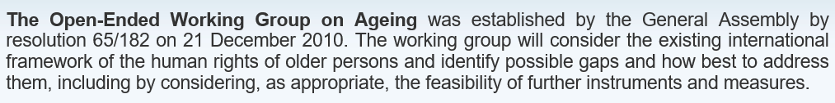
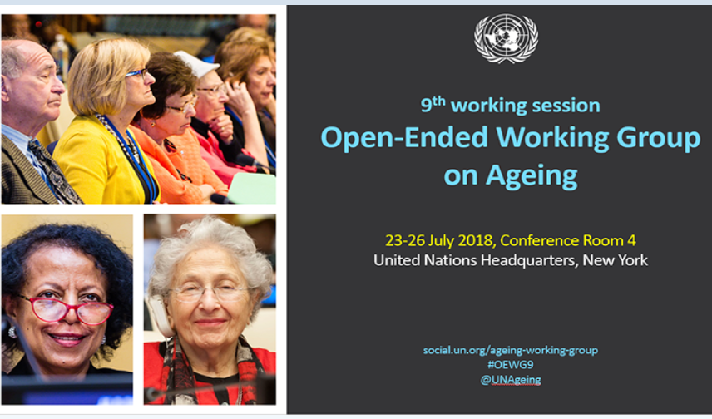
노인인권보호에 관한 공개실무집단 회의는 지속되고 있음

Slide 27
UN 노인인권 협약 초안
The proposed Convention on the Rights of Older Persons is likely to be the next major human rights treaty adopted by the United Nations. ... Among the rights issues faced by older persons are their rights against ageist discrimination, and the rights to participation.
연령차별 철폐와
사회참여에 대한 권리 확보 강조

Slide 28
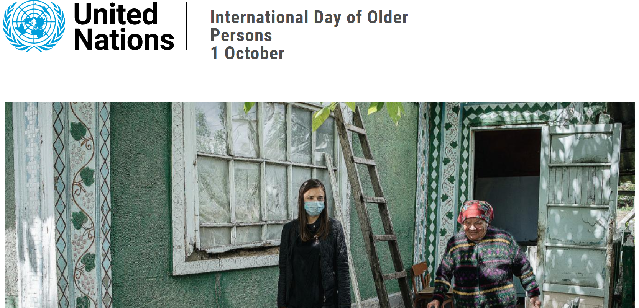
제30회 세계 노인의 날
1990년 UN 제정(10월 1일) Resolution 45/106

Slide 29
세계노인의 날 기획 주제(1998-2020)
1998&2000: Towards A Society for All Ages
2004: Older persons in an intergenerational society
2005: Ageing in the new millennium
2006: Improving the Quality of Life for Older Persons: Advancing UN Global Strategies
2007: Addressing the Challenges and Opportunities of Ageing
2008: Rights of Older Persons
2009: Celebrating the 10th Anniversary of the International Year of Older Persons: Towards a Society for All Ages
2010: Older persons and the achievement of the MDGs
노인인권〮세대공존〮삶의 질〮지속가능개발 목표〮연령차별〮불평등〮건강

Slide 30
세계노인의 날 기획 주제
2011: The Growing Opportunities & Challenges of Global Ageing
2012: Longevity: Shaping the Future
2013: The future we want: what older persons are saying
2014: Leaving No One Behind: Promoting a Society for All
2015: Sustainability and Age Inclusiveness in the Urban Environment
2016: Take A Stand Against Ageism
2017: Stepping into the Future: Tapping the Talents, Contributions and Participation of Older Persons in Society
2018: Celebrating Older Human Rights champions
2019: The Journey to Age Equality
2020: Pandemics: Do They Change How We Address Age and Ageing?

Slide 31
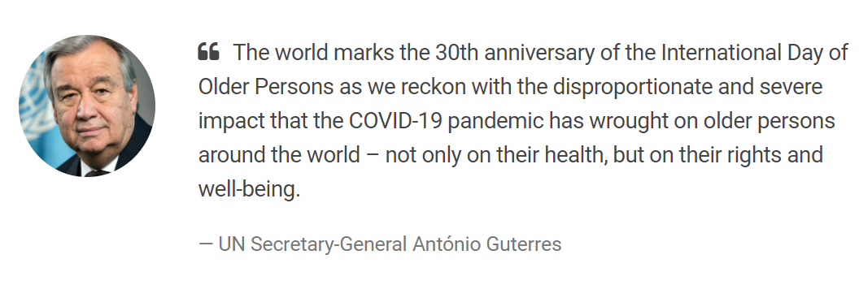
제30회 세계노인의 날을 맞이하여
코로나19 판데믹이 전 세계적으로 고령자들의 건강뿐만 아니라 그들의 권리와 안녕에 불균형적이고 심각한 영향을 미쳤음에
주목해야 한다.(안토니오 구테르 유엔사무총장)

Slide 32
2020년 제30회 세계노인의 날 기획 목표
건강한 노화 10년(Decade of Healthy Ageing)의 전략 목표에 대한 인식 제고
노인들의 고령자의 특수한 건강 욕구, 자가 건강관리 및 사회 발전에 기여하는 역할에 대한 인식 제고
노인의 건강관리 및 건강증진을 위해 일하는 간호사를 포함한 건강관리 인력의 노고 인정 및 감사
국가간 노인건강의 격차 해소(모두 함께 건강한 사회(“Leave no one behind”)
코로나19가 노인에 미친 영향과 보건의료정책, 사업 계획 및 태도에 미친 영향에 대한 이해 확산

Slide 33
제30회 세계노인의 날 세계보건기구(WHO)
60세 이상 인구 7억명 ➔ 2050년 약 20억명
고령자 집단의 특수한 욕구에 맞춘 정책과 개입 프로그램 개발 필요
고령자들의 자가관리 역량과 현재 및 미래의 판데믹 상황에 준비하고 대응하는 다중 역할에 관심을 갖고 인정
2020년은 세계 간호사와 조산원의 해: 간호인력과 돌봄여성들의 역할 주목
건강한 노화 10년( Decade of Healthy Ageing (2020-2030)의 5대 전략 목표(Global Strategy and Action plan on Ageing and Health) ➔ 지속가능개발 목표의 17개 목표와 모두 관련이 있으며 특히 세번째 목표(모든 연령대 사람들의 건강한 삶 보장 및 안녕 증진)와 직결됨
출처: https://www.awarenessdays.com/awareness-days-calendar/international-day-of-older-persons-2020/

Slide 34
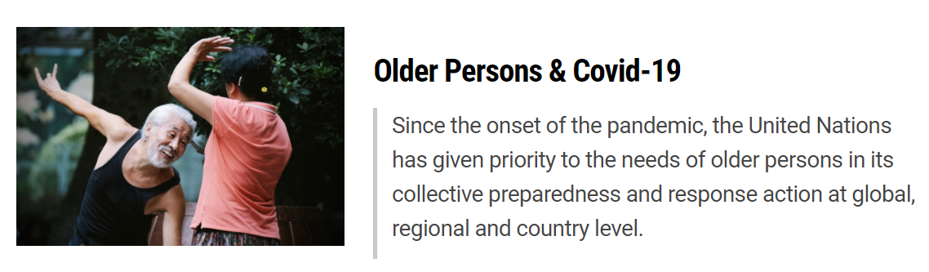
제30회 세계노인의 날 기획 주제:
판데믹이 노인과 노화에 미친 영향
Pandemics: Do They Change How We Address Age and Ageing?

Slide 35


Slide 36

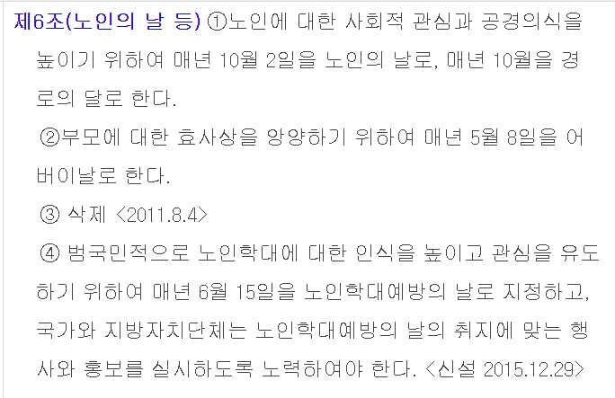
1997년 법정기념일 제정
노인복지법 제6조

Slide 37

https://m.youtube.com/watch?v=U3i-bZ392lU

Slide 38
노인인권과 노인단체의 역할

Slide 39
국내 노인인권보호〮증진을 위한 노력
노후준비지원법(2015)
사회보장기본법 전면 개정 (2012) ➔ 사회서비스의 시대
저소득 무의탁 노인 국가 보호 ➔
보편적 복지
노인복지법 (1981)
치매관리법(2011)
고령친화산업진흥법
(2006)
농어촌 지역주민의
보건복지 증진을 위한
특별법
국민기초생활
보장법
각종 연금보험법
평생교육법
국민건강기본법
노인장기요양보험법
(2007)
기초노령연금법(2007-2014)
기초연금법(2014)
고령자고용촉진법
저출산・고령사회 기본법(2005)

Slide 40
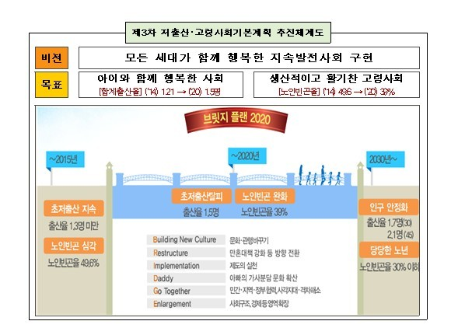

Slide 41
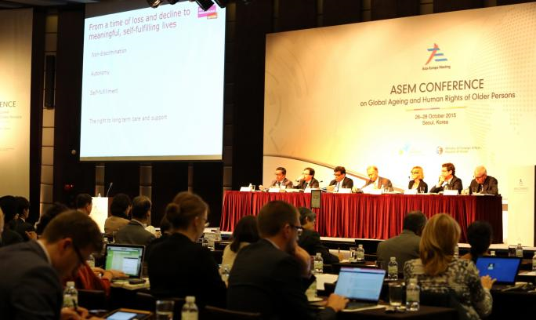
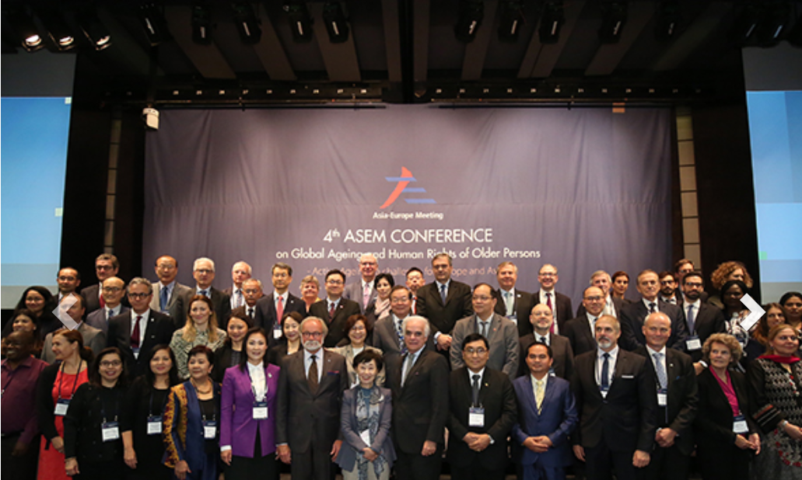
국가인권위원회는 2015년부터 노인인권 증진을 위한 아시아-유럽 국가들 간 경험을 공유하고 새로운 해결 모델을 마련하기 위한 아셈(ASEM)노인인권 회의 개최
2018년: 아셈노인인권정책센터 설립
사진출처: http://www.asemgac.org/

Slide 42
2015년 국가인권위원회
ASEM 노인인권 국제회의 노인인권 아젠다
소득보장 권리 증진(기초연금, 공적연금 등 소득보장 제도 개선 및 고령자들의 노동시장 참여 권리 향상)
건강권 보장( 질병예방 서비스 제공, 보건의료서비스에 대한 접근성 향상, 만성질환자들을 위한 장기요양보호서비스에 대한 접근성 및 품질 제고)
사회참여 권리 보장(단체 활동, 여가문화 생활, 사회공헌 활동 등에 대한 접근성 제고)
주거환경개선 등 안전하고 편리한 생활환경에 대한 권리 향상
거택과 시설에서 폭력 등 학대 받지 않을 권리 보장
고령자에 대한 차별 인식 개선을 위한 미디어 등 사회적 인식 개선

Slide 43

우리나라는 2007년부터 5년에 한번씩
국가인권정책기본계획을 수립하고 있음
국가 인권정책의 청사진
인권과 관련된 법ㆍ제도ㆍ관행의 개선을 목표로 하는 범국가적인 인권정책 종합계획임.
인권NAP 1기(2007-2011)
인권NAP 2기(2012-2016)
인권NAP 3기(2018-2022)

Slide 44
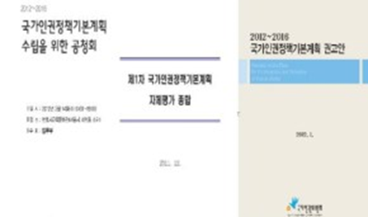

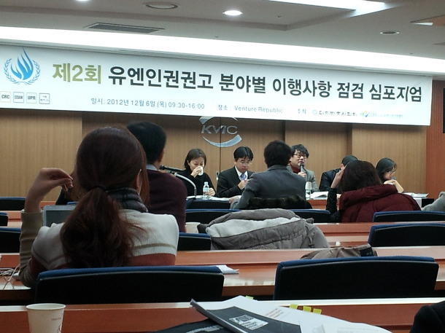

국가인권정책기본계획은 법무부 중심으로 국가인권위원회, 관계부처 및 민간단체가 함께 작성
법무부
민간
단체
관계부처
국가인권위원회

Slide 45
인권정책의 기본 원칙
인권
존중
평등
차별금지
민주적 참여

Slide 46
국가인권정책기본계획
인간이 인간답게 존재하기 위한 보편적이고 절대적인 인간의 권리
모든 사람이 더 나은 미래를 추구하는 사회:
• 노동권 • 적절한 생활수준에 관한 권리
• 건강권 및 보건 ･환경에 대한 권리
• 교육을 받을 권리 • 가족생활에 관한 권리
• 문화･예술 및 과학의 진보를 향유할
2. 사회적 약자와 함께하는 사회:
• 여성 보호 • 아동･청소년 보호 • 장애인 보호
• 노인 보호 • 이주자(재외국민, 외국인⋅이주민⋅난민, 북한이탈주민) 보호
3. 인권의식과 인권문화를 높여가는 사회:
• 국제 인권규범의 수용 촉진 (인권조약 비준･이행과 인권 관련 국내외 협력)
• 기업과 인권 (인권경영의 제도화 등) • 인권교육 및 인권 개선

Slide 47
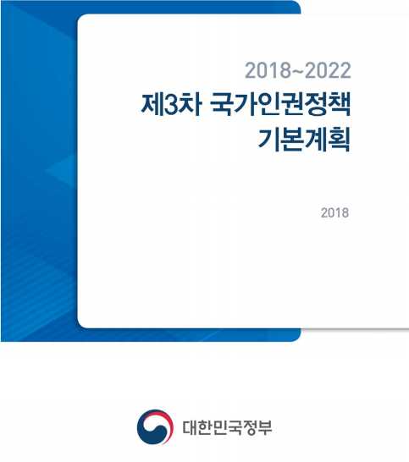

Slide 48
제3차 NAP : 사회적 약자와 함께 하는 사회
4. 노인보호
노인장기요양보험제도의 보장성 강화 및 서비스 내실화
노인학대 예방 및 상담･치유 프로그램 개발
노인복지시설 내 노인 인권 보호
노인 건강권 보장
노인 질병예방 및 관리 강화
단체･문화 활동, 사회공헌 활동 참여 강화
노인 소득 보장 대책 마련
고령사회에 적합한 취업 대책 마련/ 기초연금제도 내실화 및 사각지대 해소
농지연금 활성화
치매환자 관리･지원체계 구축

Slide 49
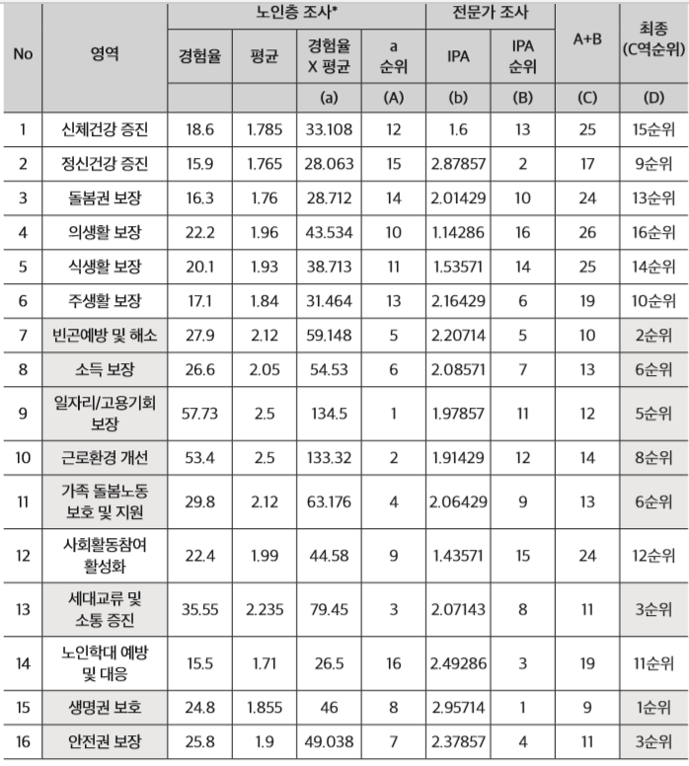
노인인권종합보고서:
노인인권 우선 과제
생명권보호
빈곤예방
세대교류 및 소통증진
안전권 보장
일자리/고용보장
가족돌봄노동 지원
출처:
원영희외(2017), 노인인권종합보고서
작성을 위한 실태조사

Slide 50
노인인권 증진을 위한 과제
국가인권정책기본계획 노인인권 부문 강화
사회보장제도의 사각지대에 놓여 있는 취약집단 고령자들을 위한 적극적 조치 필요
노인인권에 대한 종합적 접근: 소득권, 건강권, 주거권, 사회참여권, 학대로부터 자유, 돌봄을 받을 권리 등

Slide 51
노인인권 보호〮증진을 위한 전략
인식 전환
실천
협력

Slide 52
노인에 대한 인식 전환:
보호의 대상 ➔ 권리의 주체
(노인은 인간다운 삶을 보장받을 권리가 있는 존엄한 주체임)
미시적 접근
거시적 접근
연령차별 철폐
고령사회 정책과 제도의 변화
➔연령영향평가(age-impact assessment)
노인복지서비스 현장의 변화
인권 기반 실천 ➔ 수요자 중심
임파워먼트

Slide 53
실천: 노인 당사자의 노인인권 의식 제고 및
노인인권 증진 활동 참여 확대
A human rights based approach is about empowering people to know and claim their rights and increasing the ability and accountability of individuals and institutions who are responsible for respecting, protecting and fulfilling rights. (출처: http://careaboutrights.scottishhumanrights.com/whatisahumanrightsbasedapproach.html)
인권 접근의 의미:
당사자의 권리에 대한 인식 제고 및 권리 주장 역량 제고 + 노인인권 존중, 보호 및 실현을 위해 활동하는 개인과 제도의 역량과 책무성 강화

Slide 54
노인인권 증진을 위한 협력체계 구축
정부
지방자치단체
민간단체
국가인권위원회
아셈노인인권정책센터
유엔

Slide 55



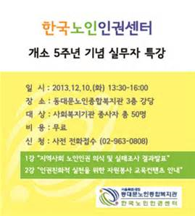


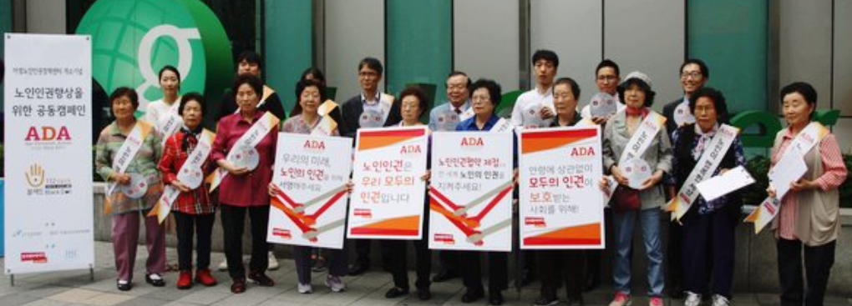
노인인권/권익옹호 민간단체

Slide 56
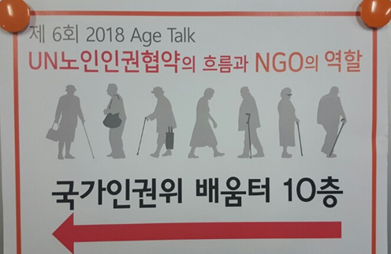


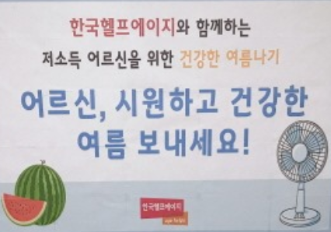

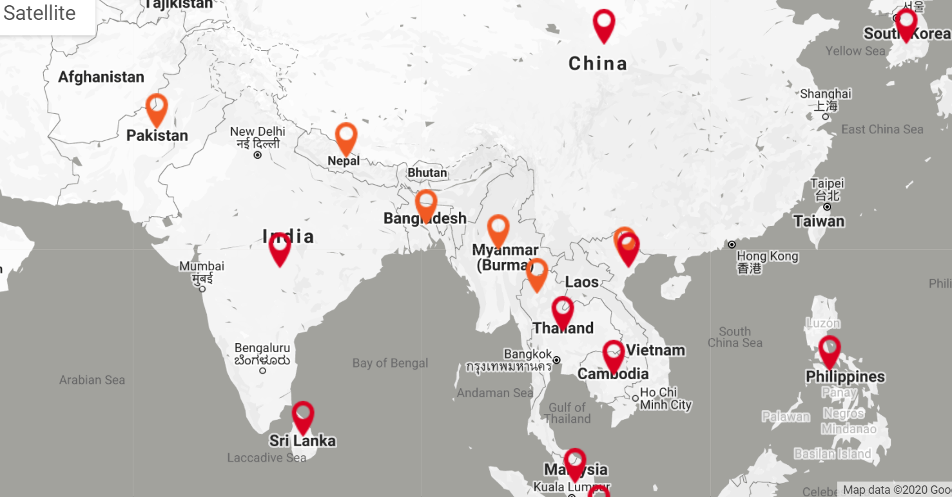

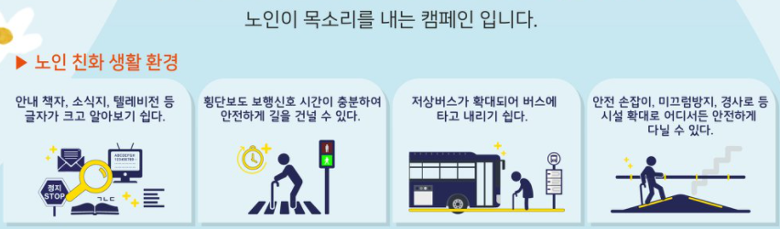
1982년

Slide 57

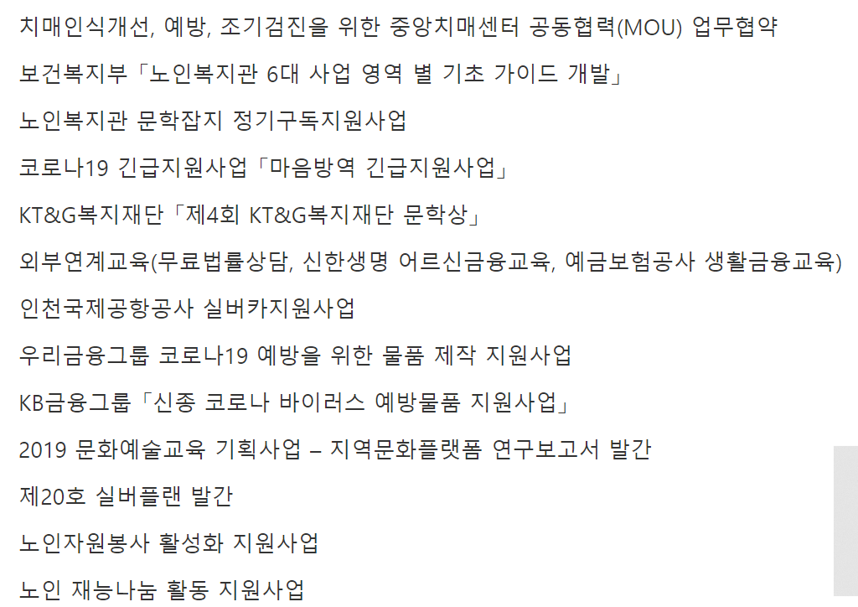

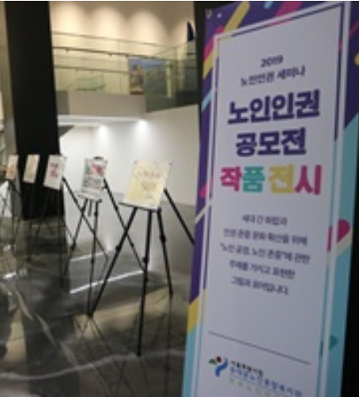


1998년
츨처: http://www.xn--p50by9ul8hoa.kr/7663

Slide 58

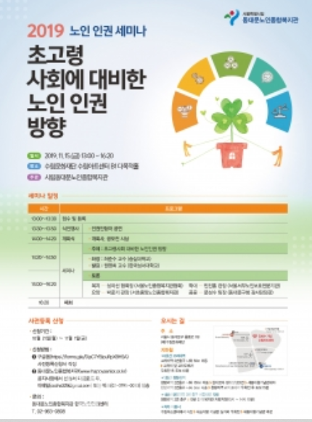

동대문노인종합복지관 한국노인인권센터: 인권침해, 학대, 차별, 사기 피해 등 어려움에 처해 있는 노인 대상 전화, 내방, 방문을 통한 전문적인 상담 제공
노인인권보호를 위한 지역연계사업, 교육, 홍보사업 추진

Slide 59

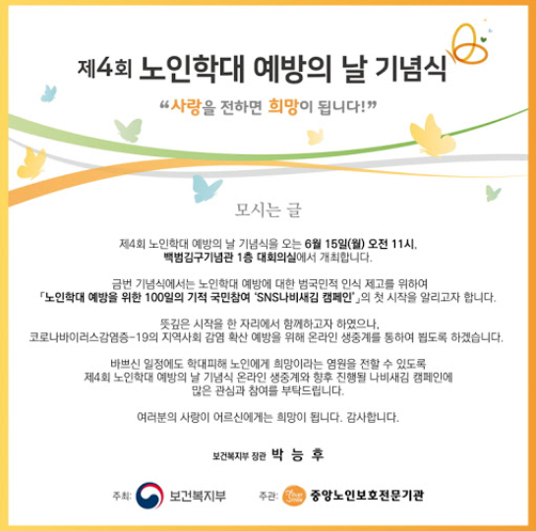

2006년
노인복지시설 및 재가장기요양기관 설치·운영자와 종사자의 인권교육 실시가 2018년 4월 25일부터(재가장기요양기관의 경우, 2018년 9월 14일부터) 법적으로 의무화됨에 따라, 인권교육 대상시설(노인복지시설·재가장기요양기관)은 매년 4시간(사이버교육 6시간) 인권교육을 이수해야함.
그림 출처: http://www.noinboho.or.kr/child/sub/org/corp_info/notice.php?ptype=view&code=site_notice&_idx=3256

Slide 60
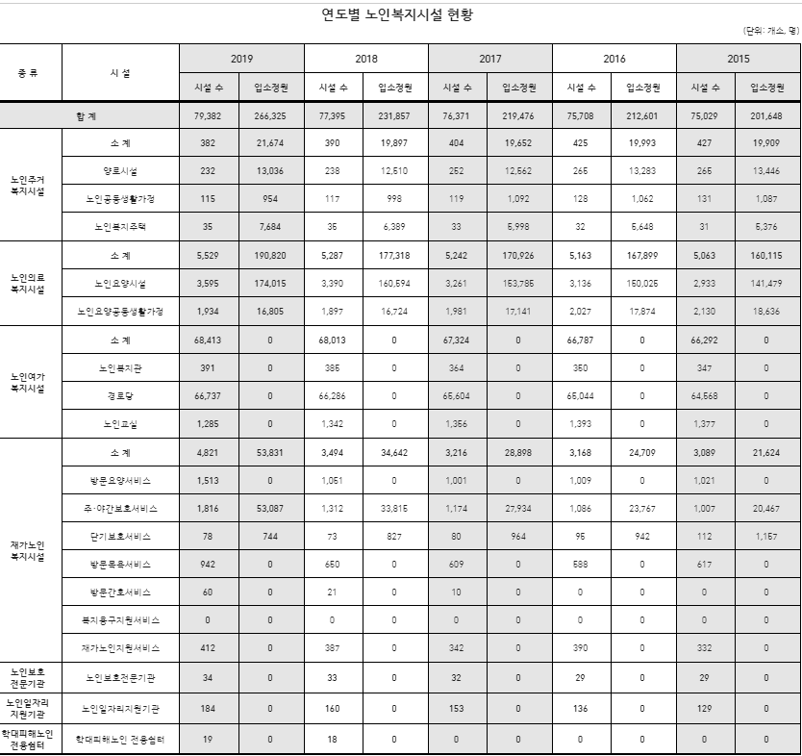

Slide 61
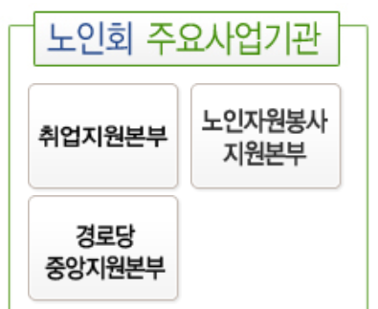

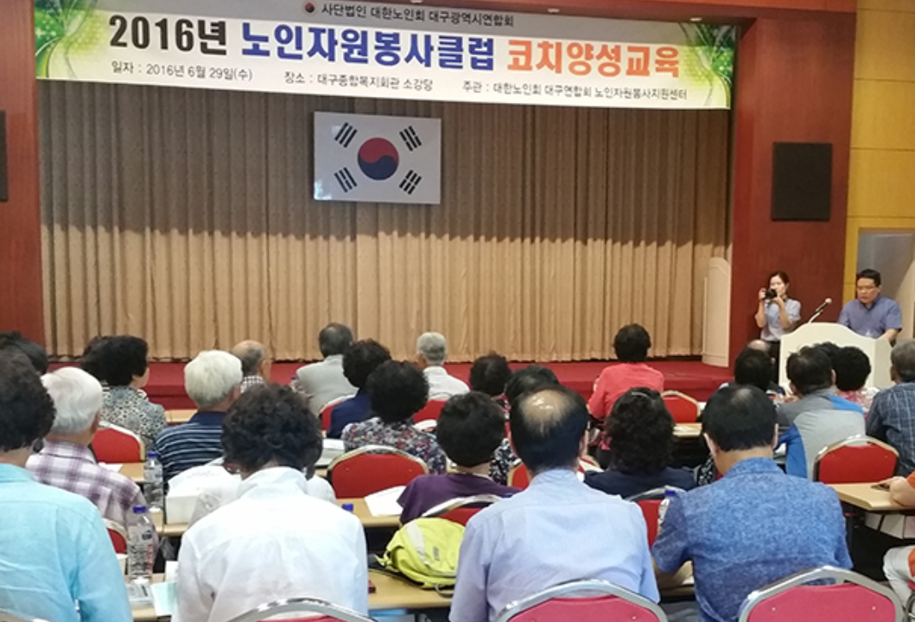
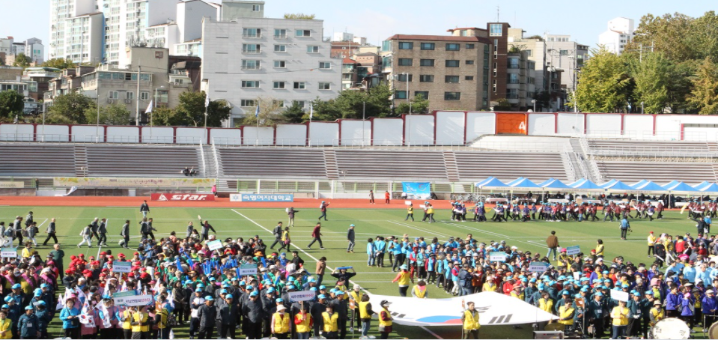
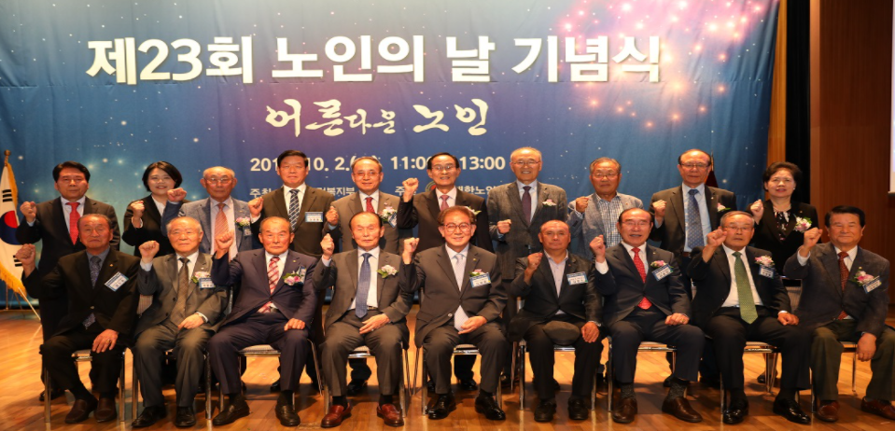
1969년
1963년 서울시립경로당연합회
1969년 1월 전국노인단체연합회
1969년 9월 사단법인 대한노인회 창립
1975년 사무국 설치/ 문화공보부에서 보건사회부 산하단체로 등록
1997년 노인취업알선센터 개소
1999년 제1회 전국 노인지역봉사 지도원 교육 및 경진대회
2011년 대한노인회지원에 관한 법률 제정

Slide 62
대한노인회 지원에 관한 법률(2011)
제1조(목적) 이 법은 대한민국 노인의 권익신장과 복지증진 및 사회참여 촉진을 위하여 설립된 사단법인 대한노인회의 발전을 지원함으로써 민족의 번영과 국가·사회 발전에 기여함을 목적으로 한다.
제2조(활동) 대한노인회는 노인의 권익신장과 복지향상 및 사회봉사 촉진을 도모하기 위하여 다음 각 호의 활동을 수행한다.
1. 노인의 권익신장 및 복지향상
2. 노인 자원봉사활동의 증진
3. 노인교실 및 경로당 관리·운용
4. 노인 취업활동 및 노인 사회적 기업 지원
5. 노인건강증진을 위한 생활체육 촉진
6. 노인발전을 위한
조사연구·교육훈련·학술진흥·홍보출판·국제교류 등의 업무
7. 노인의 날 및 노인주간 행사 주관
8. 국가 또는 지방자치단체가 위탁하는 노인에 관한 업무
9. 그 밖에 대한노인회의 목적 달성에 필요하여 정관으로 정하는 사항

Slide 63
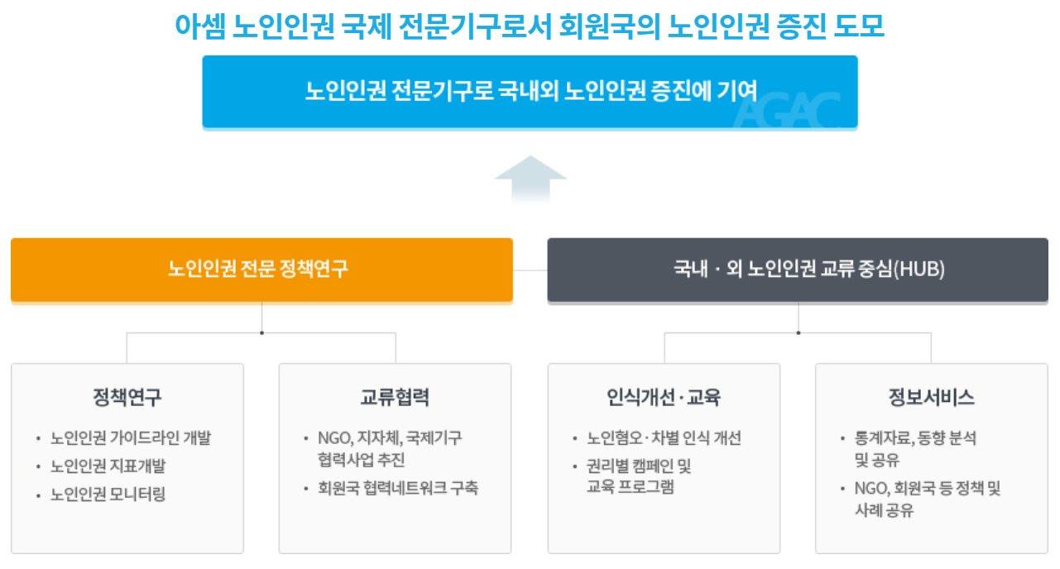
아셈노인인권정책센터
2018년
출처: http://www.asemgac.org/skin/page/history.html

Slide 64

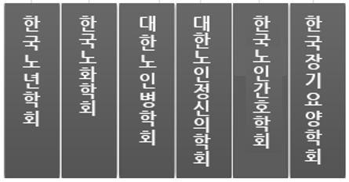


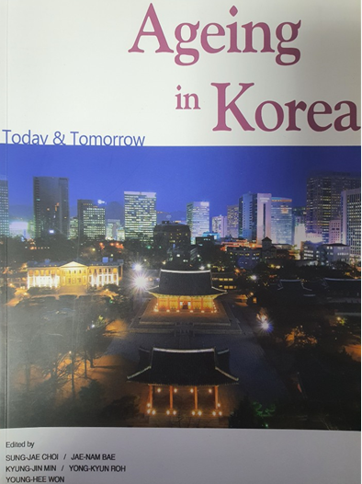




1997년
국제노년학·노인의학협회(The International Association of Gerontology and Geriatrics: IAGG) 회원단체
국제적으로 우리나라 노인과학을 대표하는 전문학술단체

Slide 65





해외 노인인권 증진 민간단체
단체 설립 배경, 회원 구성, 중점 사업, 운영방식 등 다양한 모델 공존

Slide 66
노인인권 증진을 위한 단체의 역할
노인인권 교육
노인당사자 운동
노인
건강하고 행복한 노년기 삶에 대한 권리 인식
노인인권 보장 환경 구축
노인권익 옹호(advocacy) 활동
사회보장제도에 대한 연령영향평가(age impact analysis) 및 제도개선
고령친화 서비스 제공 역량 강화
노인인권 증진을 위한 국내외 단체 교류 확대

Slide 67
최근 대두된 노인인권 관련 쟁점
코로나19가 노인에게 미친 영향
노인연령 기준 상향 조정
제4차 저출산고령사회기본계획 수립(2021-2025)과 고령사회정책
디지털 뉴딜 계획의 노인 관련 내용과 비중
노인을 위한 별도의 행정 기구 설치 제안
노인빈곤 문제
치매국가책임제
지역사회 통합돌봄(커뮤니티케어) 등

Slide 68
감사합니다

